Slide 1
幼兒學習評量
幼兒園的評量分為教學評量與學習評量，本次研習僅談學習評量
主講者： 蔡春美教授
國立台北教育大學幼家系退休教授

Slide 2
壹、 幼兒學習評量的意義、功能與特性
一、幼兒學習評量的意義
幼兒評量是一質量並重、主客觀方法兼採，教保服務人員、家長與幼兒共同合作的歷程，而幼兒學習評量是評量個別幼兒的學習成效。
幼兒學習評量是幼兒在學習歷程中，老師觀察幼兒的學習成效，評量幼兒的表現與改變。

Slide 3
二、幼兒學習評量的功能
評量提供課程發展一個參考指標，亦能反映幼兒學習成果，故評量工作與課程內容是密切不可分的。
一、支持或調整老師的教學計畫
二、判斷介入個別指導的時機
三、提供家長了解與協助幼兒發展與學習

Slide 4
三、幼兒學習評量的特性
(一)、幼兒不適合紙筆測驗
一幼兒的精細動作技巧不佳，用紙筆測驗會受「寫字」能力影響。
幼兒容易分散注意力，很快就失去興趣或不易安撫，所以在接受紙筆測驗時特別容易出現各類問題甚至拒絕參與
幼兒園老師宜採用「非文字」，如圖形、實際操作的方式觀察幼兒的學習狀況，以進行幼兒學習評量

Slide 5
(二)、真實情境的評量對幼兒最合宜
在真實情境中評量幼兒的學習狀態是最合宜的。真實情境的評量又稱「實作評量」。
(三)、以老師進行「幼兒行為觀察」實施評量
幼兒在幼兒園所有的活動場所中的生活與學習，是對幼兒最適切、真實的評量。
老師要避免有主觀意識，McAfee等人建議以下幾點可避免主觀：(1)覺察自己的個人偏見；(2)避免標籤及刻板印象；(3)努力精準的描述觀察到的行為；(4)將事實及推論分開敘寫

Slide 6
貳 幼兒園常見的評量種類與工具
一、評量種類
幼兒學習評量包括：起始評量（準備評量）、形成性評量（過程評量），總結性評量，以及追蹤評量，其流程關係如圖7-1與7-2所示。
老師在教學活動結束一段時間後，雖已進行總結性評量，但仍想了解幼兒是否已將學習內化，並追蹤尚待提升的能力，因此也會再進行追蹤評量，讓評量系統更具效益，如圖7-2。

Slide 7
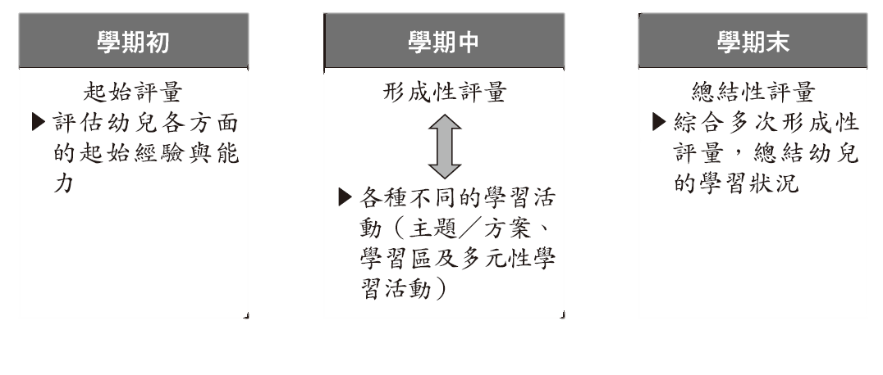
圖7-1 起始評量、形成性評量和總結性評量的關係流程圖

Slide 8
1.起始評量
2.形成性評量
3.總結性評量
4.追蹤評量
總結性評量
後，追蹤尚
待提升的能
力
評估起始經
驗與能力
依據形成性
評量資訊，總
結發展與學習
狀況
各種學習活
動的評量資訊
圖7-2 幼兒學習評量系統流程圖

Slide 9
(一)、起始評量
起始評量是幼兒在入園之前或是開學初時進行評估，目的是為了了解幼兒的起始能力，以做為了解幼兒發展、課程設計或教學分組的參考依據，如發展檢核表，請見表7-1示例。{請參閱蔡春美、羅素玲、廖藪芬合著「幼兒園教保活動課程設計」第七章}

Slide 10
表 新北市學前兒童發展檢核表
7-1

Slide 11
表 大班幼兒發展檢核表
7-2

Slide 12
表 大班幼兒發展檢核表（續）
7-2

Slide 13
表 大班幼兒發展檢核表（續）
7-2

Slide 14
表 大班幼兒發展檢核表（續）
7-2

Slide 15
(二)、形成性評量
形成性評量是指蒐集資訊，然後用以協助形塑及改進課程，這些資訊常用來規劃教學內容，以幫助幼兒的學習。
為幼兒進行學習評量，可經由改寫「課程大綱」的學習指標而得，但要把握「保留動詞、修改名詞」的原則。
進行每一個單元／主題教學時，可挑選一些重複出現、重要的學習指標，針對這些重要學習指標改寫設計成單元／主題評量項目，而不必將所有的學習指標都設計成單元／主題評量。

Slide 16
「認-小-1-2-1 觀察動植物的生長變化」，評量時可改寫為「觀察葉子的生長變化」，保留動詞「觀察」，更改名詞「動植物」為「葉子」：
〔學習指標〕 →「觀察動植物的生長變化」
〔學習評量指標〕→「觀察葉子的生長變化」

Slide 17
單元／主題學習評量示例
臺北市立OO幼兒園104學年度 櫻花班主題教學活動設計
主題名稱：和植物玩遊戲 (3-4歲) 活動名稱；葉子鳥
學習指標；語-小-2-4-1描述圖片的細節
美-小-2-2-1把玩各種視覺藝術的素材與工具，進行創作
身-小-2-2-1平穩使用各種素材或器材
活動目標: 1.觀察繪本中的圖像細節
2.運用葉子進行創作
3.平穩使用各式素材及器材
活 動 內 容 與 過 程(略)
幼兒評量項目； 1.能說出葉子鳥的特色
2.能使用葉子創作出葉子鳥
3.能安全使用各式素材及器材

Slide 18
主題學習評量表格通常會清楚標示「單元／主題學習評量」、「主題名稱」、幼兒姓名及評量完成日期，提醒紀錄者要填入完整的資料，評量老師也要在評量表下方簽名，如表7-3為某幼兒園的某一主題學習評量示例。
表7-3是以六大領域書寫，且是老師自編評量項目，老師亦可以從每日主題活動教學使用的學習指標轉換為整個單元／主題的學習評量指標，再彙整整個主題的總結性評量，結合整學期的主題總結性評量就可整理成學期的 總結性評量。

Slide 19
表 主題學習評量（形成性評量）
7-3

Slide 20
(三)、總結性評量
總結性評量指的是某一階段結束時（如學期或學年結束），用來決定課程的成效，以判斷幼兒是否有能力升上下一個學習階段。
一份客觀的總結性評量，不能缺少平日所記錄的評量資料，因此總結性評量須依據整學期或整學年所蒐集的證據而撰寫，並非單憑老師的印象敘寫。
幼兒學習與成長的跡象需靠老師日復一日的陪伴與發現，才能整理出幼兒發展與能力的進步及轉變。

Slide 21
《幼兒教育及照顧法》第12條第1項第5款明定：幼兒園之教保服務內容包含記錄幼兒生活與成長及發展與學習活動過程。
廣義來說，各種觀察方式都可當評量來用，可用來評量幼兒的概念與能力，也就是說「觀察」即是一種「評量」。
幼兒學習評量就是蒐集與記錄幼兒在學習歷程的行為模式與進步情況，因此幼兒學習評量是我國幼兒教育法令所規範，也是幼兒園必須實施的，所以非常重要。

Slide 22
「課程大綱」團隊規劃的幼兒學習評量指標及評分指引29條（總結性評量）──《幼兒園教保活動課程：幼兒學習評量手冊》（可上教育部國民及學前教育署或全國教保資訊網查詢），建議幼兒園可先依六大核心素養（覺知辨識、表達溝通、關懷合作、推理賞析、想像創造、自主管理）的定義自編園內分齡的學期或學年總結性評量。
表7-4僅列出中班年齡層幼兒園自編的總結性評量，完整的幼兒園各年齡層之評量表參見前列專書之附錄十五至十七。

Slide 23
表 幼兒總結性評量表
7-4

Slide 24
表 幼兒總結性評量表（續）
7-4

Slide 25
表 幼兒總結性評量表（續）
7-4

Slide 26
表 幼兒總結性評量表（續）
7-4

Slide 27
此份總結性評量是依據「課程大綱」六大核心素養之定義，某幼兒園的願景（多元、自信、創造）及園內幼兒發展概況，經全園老師開會討論決議編擬而成，是屬於幼兒園本位之總結性評量。
至於所依據之「課程大綱」六大核心素養之定義，如後說明。
如園內老師在尚未精熟「課程大綱」六大核心素養評量指標之前，可先暫用「課程大綱」六大領域之分齡學習指標來編擬幼兒園本位之總結性評量。

Slide 28
(四)、追蹤評量
追蹤評量是指，在教學活動結束一段時間之後，老師要了解幼兒將學習成果內化程度的一種評量。
適時提供輔導措施或進行課程與教學的改善，這樣具有循環性的評量系統才能完善有效。

Slide 29
參、幼兒園常見的評量工具
一、檢核表
檢核表（Checklist）係指在特定情境中，記錄幼兒行為的「有」和「無」的方法。
是一種簡便、實用的評量工具，能記錄大量資料，適用各種不同的用途，規準多為「可說出」、「會運用」、「能指出」等內容。
檢核表的限制是無法提供表列以外的其他訊息。

Slide 30
表 新生生活自理能力檢核表
7-5

Slide 31
二、軼事紀錄
軼事紀錄是一種觀察紀錄，係指觀察者在不刻意安排的自然情境中，將重要事件或有興趣的事件，以文字描述的方式記錄事件發生的經過和情境。
廣泛用於記錄個別幼兒的獨特行為及技巧。
幼兒園老師觀察幼兒同儕互動狀況的軼事紀錄，常註明日期及幼兒姓名與記錄之教師。
可搭配照片更可保留重要細節，此種照片搭配文字敘述的紀錄，很受家長歡迎。

Slide 32
軼事紀錄要花較多的時間整理，老師不必每日為每一位幼兒撰寫，可以每天寫一至兩位即可，如表7-6。
此軼事紀錄的兩個觀察時間具連續性，可看出幼兒的成長進步。有前後相似的評量情境與條件，就容易比較相同的技巧或行為。
軼事紀錄列出「課程大綱」的六大領域，老師可依觀察內容勾選涵蓋領域，可單選或複選。

Slide 33
表 幼兒園軼事紀錄單
7-6

Slide 34
軼事紀錄一學期可做二至三次以上，假如幾次軼事紀錄所觀察的內容偏重某些領域而缺少某些領域，老師可找出原因，有時是因不均衡的課程內容與活動安排，老師可針對原因加以調整。

Slide 35
表 幼兒園軼事紀錄單
7-6

Slide 36
三、學習區（角落）觀察評量
學習區又稱角落，學習區的學習型態在幼兒園已非常普及，教育部發行的《幼兒園課程與教學品質評估表》對於學習區的規劃有非常詳盡的介紹，是現場老師非常難得的寶典，此評估表將於2020年發行新版，內容有部分更新，可上教育部國民及學前教育署或全國教保資訊網查詢。
表7-7是某幼兒園自編的示例。

Slide 37
表 學習區活動紀錄暨觀察評量表
7-7

Slide 38
四、作品評量
作品評量又稱為作品樣本或作品取樣系統，優點是可以持續的呈現幼兒在幼兒園內所有時段的活動作品，老師可以透過不同作品分析幼兒的發展和學習。
作品評量原則如下：
  幼兒成品的不同類型樣本應該被蒐集。
  幼兒作品樣本有系統且定期的蒐集。
  作品樣本註明幼兒的說明和態度。
老師在幼兒作品上直接註解或以紙卡標示作品資訊，將之浮貼於作品適當處時，以不破壞作品畫面為原則。
表7-8為教師浮貼於幼兒作品上的註解紙卡。

Slide 39
圖 幼兒作品評量
7-4

Slide 40
表 幼兒作品評量
7-8

Slide 41
五、影音紀錄
幼教現場老師通常非常忙碌，很可能在事件當下無法理解幼兒行為的意義與重要性，這些細節都可以讓影音工具捕捉以利事後回顧。
現場老師將數位影音蒐集整理的幼兒學習歷程照片、影片上網發表與分享，但注意幼兒相關資料的使用《個人資料保護法》，須取得家長同意書為宜。

Slide 42
常用的影音紀錄形式包含照相、錄影及錄音。
手機體積輕巧、操作簡單方便，對於必須掌握關鍵時刻捕捉情境發生當下的觀察評量工作有很大幫助，因此手機已成為幼教老師普遍使用的影音紀錄工具。
影音紀錄雖然方便，但因檔案資料龐雜，整理時要花費一些時間，可先計畫好要拍攝的重點，較能聚焦評量資訊。
多留意現場周遭的事情，才能充分蒐集幼兒的表現資料。
使用影音紀錄要盡快整理歸檔或加入標籤提示人、事、時、地等訊息，亦可寫在記事本以做為事後整理的提醒。

Slide 43
小結
每種評量方法各有特色，關鍵在於老師充分蒐集幼兒各方面的發展與學習訊息，除了記錄還要組織、分析，才能有效運用評量資料，做為調整教學及輔導幼兒的依據。
為避免太瑣碎的記錄，可多參考「課程大綱」之學習指標以做為觀察的方向。

Slide 44
肆、「課程大綱」團隊規劃
的幼兒學習評量
*請參閱網站
教育部[幼兒教寶活動課程:幼兒學習評量手冊}
Notes:
:::

Slide 45
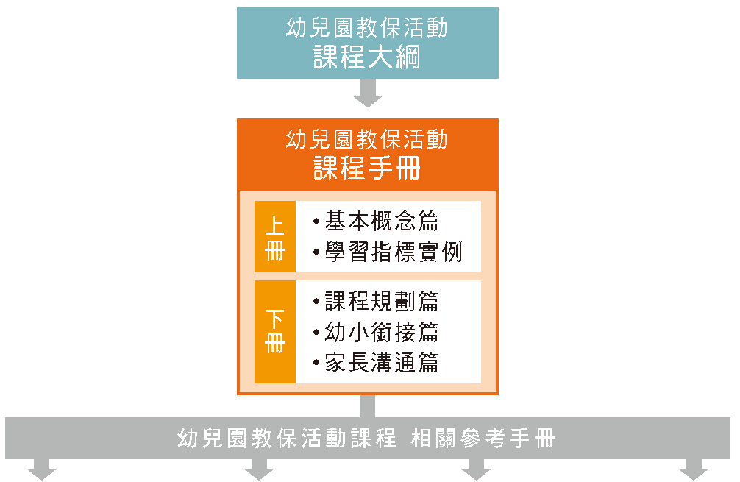

Slide 46
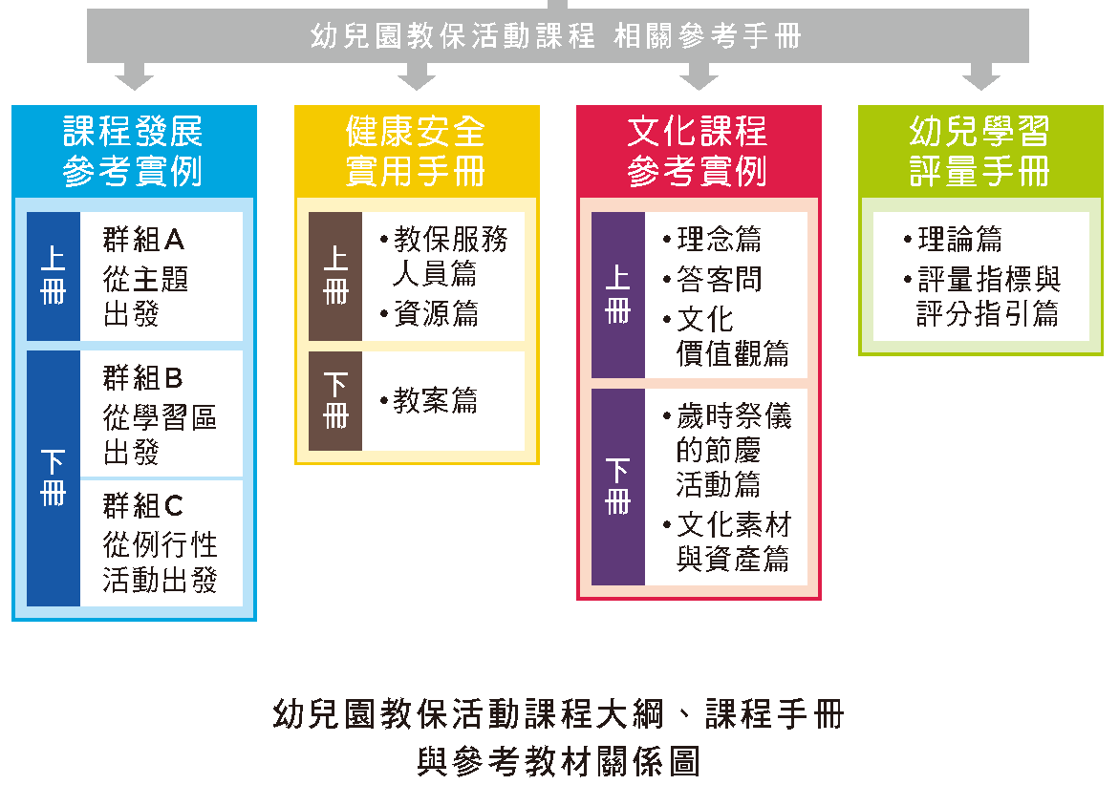

Slide 47
一、理論基礎
六大核心素養:覺知辨識、表達溝通、關懷合作、
推理賞析、想像創造、自主管理。
1、以幼兒為主體
2、是一種表現評量
3、以課程為本位的評量
4、六項特性；以幼兒為主體、真實性、充裕的收集資料時間、多元的收集資料範圍、持續性。

Slide 48
覺知辨識
運用感官，知覺自己及生活環境的訊息，並理解訊息及其間的關係
「課程大綱」六大核心素養「覺知辨識」之定義
定義：
運用感官覺察到訊息
強調的能力：
注意到訊息的存在
定義：
分辨（比較）訊息間的差異與理解
訊息的意義和訊息間的關係
強調的能力：
區辨異同、理解意義
覺知
辨識
範圍：自己及生活環境訊息
人文環境訊息、社會環境訊息
自然環境訊息

Slide 49
表達溝通
運用各種符號表達自己的感受， 並傾聽和分享不同的見解與訊息
「課程大綱」六大核心素養「表達溝通」之定義
定義：
運用媒介表達
強調的能力：
內容的完整性，技巧的複雜度，有個人感受
單向表達
定義：
聽懂後協商、調整
強調的能力：
傾聽、切題回應、 協商、調整想法
雙向溝通
表達
溝通
評量範圍：
口語表達、視覺藝術素材表達、
圖像符號表達、口語溝通

Slide 50
關懷合作
願意關懷與接納自己、他人、環境 和文化，並願意與他人協商，建立共識，解決問題
「課程大綱」六大核心素養「關懷合作」之定義
定義：關心與接納
強調的能力：
理解需求、關係後，依據需求與關係提供適當的關懷、協助或回應
定義：
為共同的目標，彼此協調完成工作
強調的能力：
為考量彼此才能或興趣，協商與調整
關懷
合作
評量範圍：
關懷對象：自己、他人、社區、環境
合作對象：他人

Slide 51
推理賞析
運用舊經驗和既有知識，分析、整合及 預測訊息，並以喜愛的心情欣賞自己和他人的表現。
「課程大綱」六大核心素養「推理賞析」之定義
定義：分析訊息， 推出不同訊息間 存在的道理
強調的能力：
整合眾多已知訊息推出道理的能力
定義：
用喜愛的心情回應自己和他人的表現
強調的能力：
正面回應環境內人事物的特色
推理
賞析
評量範圍：
找出特徵與特徵間的關係
（歸類、比較、排序、 分類、類別間的上下層 關係、型式、合成與分解）
追因推果
評量範圍：
欣賞的對象：自己、 他人、自己及他人所產 出的作品或表現

Slide 52
想像創造
以創新的精神和多樣的方式表達對生活環境中人事物的感受
「課程大綱」六大核心素養「想像創造」之定義
定義：
產生新意象與思維的歷程
定義：
以想像為基礎，產生新思想，發現和創造新事物
想像
創造
強調的能力：
創作的素材具多樣性
創作的產物具獨創性
創作的技法具變通性
評量範圍：幼兒的作品
使用媒介：視覺藝術、音樂、戲劇扮演、肢體及敘事文本

Slide 53
自主管理
根據規範覺察及調整自己的行動
「課程大綱」六大核心素養「自主管理」之定義
定義：能夠自己規劃和執行行動
強調的能力：
自我控制、自我照顧
定義：調節，能夠自我修正
強調能力：
自我協商、自我調節
自主
管理
評量範圍：
操控身體以執行活動（肢體動作活動、精細動作活動）
自我照顧（自我保護、生活自理）
根據規範調整（自己的想法、情緒或行為）

Slide 54
二、評量指標與評分指引
1.六大核心素養共有29項評量指標。
2.每一評量指標有四個評分等級；由容易到困難逐級
排列。
3.每一評量指標含等級、等級描述、規準等級、範例
四部分，可供老師參考。
[可上教育部國民及學前教育署或全國教保資訊網查詢《幼兒園教保活動課程：幼兒學習評量手冊》]

Slide 55
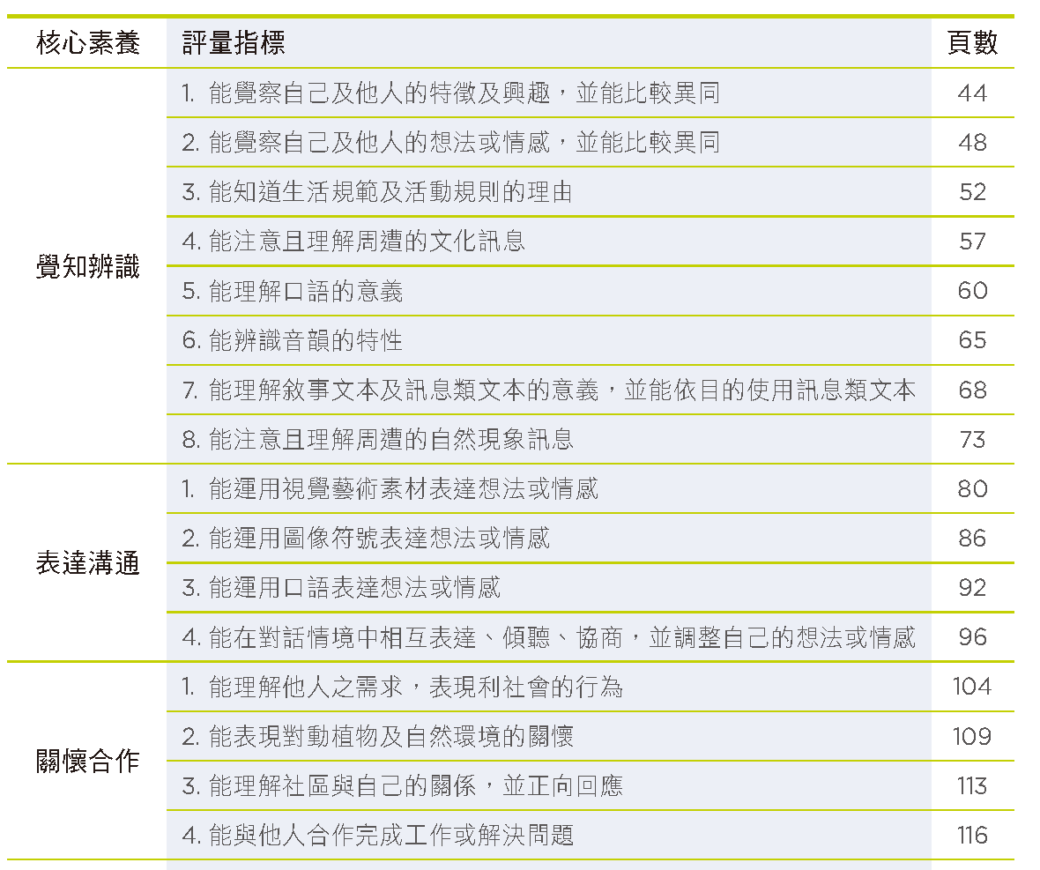

Slide 56
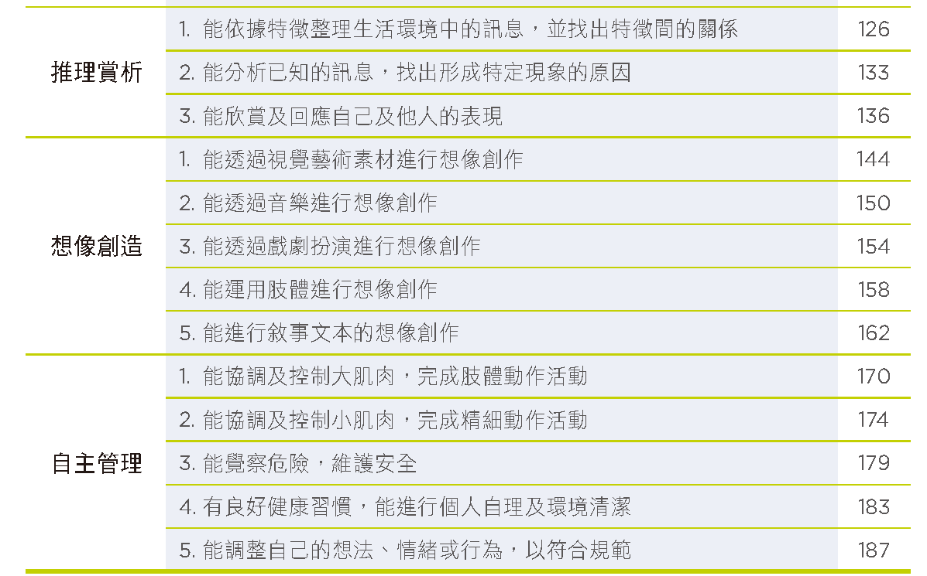

Slide 57
○○幼兒園幼兒學習評量紀錄表
核心素養六:自主管理
評量指標： 1：能協調及控制大肌肉，完成肢體動作活動
＊指標說明：本指標在評量幼兒協調身體各部位，並控制大肌肉動作的力道、速度、節奏、方向，敏捷地完成複雜的肢體動作活動的能力。
等級 | 1 | 2 |  | 3 | 4
等級描述 | 能執行簡單的肢體動作活動，但動作協調不佳，也不敏捷。 | 能執行簡單的肢體動作活動，動作協調佳但不一定敏捷。 |  | 能執行複雜的肢體動作活動，動作協調佳但不敏捷。 | 能執行複雜的肢體動作活動，動作協調佳且敏捷。
規準層級 | 簡單的肢體動作活動 協調不佳 控制不佳 | 簡單肢 體動作活動 協調佳 控制不佳 | 簡單肢 體動作活動 協調佳 *控制佳 | 複雜的肢體動作活動 協調佳 控制不佳 | 複雜的肢體動作活動 協調佳 控制佳

Slide 58
班級： 觀察者：
幼兒姓名 | 日期 | 觀察紀錄 | 等級
 |  |  | 1 | 2 | 3 | 4
柯○喆 | 3/17 | 練習騎直線與S線。S線能順利轉向並能不撞到4個角錐到達終點。 (複雜的肢體動作-騎腳踏車，協調佳且敏捷-可調整騎乘之方向、力道及速度) |  |  |  | 

Slide 59
總 結
  評量是為檢視教學者自己的課程設計與教學效果，並了解幼兒的學習成效以改進教學。

Slide 60
謝謝大家!
敬請指教!

